Slide 1
Javaオブジェクト指向

Slide 2
オブジェクト指向
Javaはオブジェクト指向的なプログラミング言語
⇒「効率よく開発するための考え方の一つ」
オブジェクト指向プログラミング
プログラムを手順ではなくモノの作成と操作とみる考え方（データと処理）

Slide 3
・プログラムというのは上から順番に動作手順を書いていけばとりあえずは動くが
場合によってはそのままでは大変なパターンも
3種類の車にそれぞれ処理が書かれている
⇒上記の様に車ごとにプログラミングも可能
だが車が1万種あったら…？
新たに「Cボタンを押すとバックさせよう」となったら…？
○○車はAボタンを押すと走る。
Bボタンを押すと止まる
△△車はAボタンを押すと走る。
Bボタンを押すと止まる
□□車はAボタンを押すと走る。
Bボタンを押すと止まる

Slide 4
・「車」というモノを定義し各種はそれを利用
・この状態で「Cボタンでバック」という機能を追加するときは
どこを修正すればよいか？？
車
・Aボタンを押すと走る
・Bボタンを押すと止まる
○○車は「車」をコピーして
外装の色だけ赤にする
△△車は「車」をコピーして
外装の色だけ青にする
□□車は「車」をコピーして
外装の色だけ緑にする

Slide 5
何が便利？
・大人数で開発する時
「車」自体のプログラムは作成者だけが中身を知っていればよく、
他の開発者は「Aボタンを押すと走る。Bボタンを押すと止まる」だけ知っておけば良い。
手順を全部書いたプログラムだと、他のプログラマーも中身を理解していないといけない。
・同じようなモノを作りやすい
先程の車群にトラックを登場させるとすると
「Aボタンを押すと走る。Bボタンを押すと止まる」という機能は車と一緒。
この機能を再利用することができる。
すでにあるモノをうまく使って、加工したモノを作れば効率が良くなる。

Slide 6
用語
・オブジェクト
「対象」「モノ」→プログラミングにおいてはデータと処理の集まり
オブジェクト指向で現実のものを考えると人間やPC、スマホなどもオブジェクトといえる
人間の場合はその中に「名前」「性別」といったデータ（個体の情報）を持つ
また、何かを「聞く」「見る」「話す」といった処理を持っている（できること）
・クラス
設計書のようなもの
そのオブジェクトがどんな値や処理が出来るかをまとめておく

Slide 7
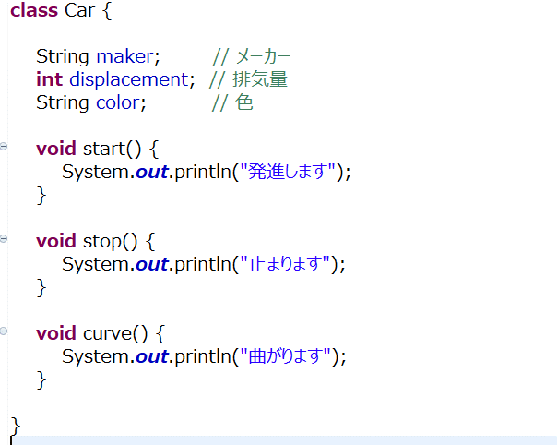
用語
・プロパティ
オブジェクトが持つデータ
人間の「名前」「性別」
車の「メーカー」「色」
・メソッド
オブジェクトが持つ処理
人間の「聞く」「話す」
車の「走る」「止まる」

Slide 8

用語
・インスタンス化
インスタンスとは「実体」「事例」の意味を持つ
クラスは設計図のため実際に動かすにはそこから実体化（=インスタンス化）させる
必要がある。
↓Carクラスのインスタンス化

Slide 9
オブジェクト指向の3つの要素
・アプリ開発では大規模になってくると内部のプログラムが
複雑になり容易に機能を追加したり修正を行ったりすることが難しくなる
オブジェクト指向が生まれる前
・プログラムを追加したら他のプログラムに影響が出た
・プログラムを一箇所修正したら、他の部分も合わせて修正する必要があった
・プログラムを追加するためには、既存のコードにも変更を加えないといけない
⇒大規模なアプリを作ることはとても難しい

Slide 10
オブジェクト指向の3つの要素
先人たちは、数々の経験から開発を効率よく行うには3つの要素が必要だと発見
「プログラムの独立性」
「プログラムの再利用性」
「プログラムの拡張性」
オブジェクト指向は、プログラムは
「独立していて、再利用しやすく、かつ拡張しやすいほど良い」という考え方をしている。
これらはそれぞれ下記のように言われている
・カプセル化（独立性）
・継承（再利用性）
・ポリモーフィズム（拡張性）

